Slide 1
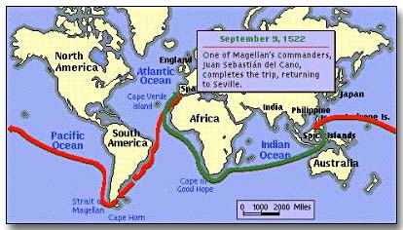

Slide 2
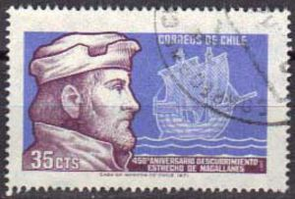

Slide 3
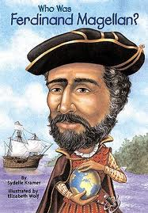

Slide 4
Siya ay isang Portuges.
Naging miyembro siya ng SANDATAHANG LAKAS ng Portugal at may ilang beses din siyang nakipaglaban.
Noong siya ay nagretiro, itinuon niya ang kanyang panahon sa pag-aaral ng mapa.
Nagbalak siyang maglayag sa SILANGAN sa pamamagitan ng paggamit ng ruta sa KANLURAN
Napilitan siyang sabihin ang kanyang plano sa Hari ng Espanya na si Haring Carlos I nang hindi niya nahikayat si Haring Emmanuel ng PORTUGAL.
Itinakwil ni Magellan ang kanyang pagkamamamayang Portuges dahil sa hindi paniniwala sa kanya ng hari ng Portugal.
Pumayag namang tustusan ng hari ng Espanya ang kanyang ekspedisyon.

Slide 5
* Limang Barko sa Ekspedisyon ni Magellan
Tumulak ang ekspedisyon ni Magellan noong 1519 na binubuo ng limang sasakyang dagat
* Victoria
* Concepcion
* Santiago
* Trinidad
* San Antonio

Slide 6
*
Nagsimula ang makasaysayang paglalayag sa daungan ng Sanlucar de Barrameda noong Setyembre 20, 1519.
Kasama niya sa paglalayag si ANTONIO PIGAFETTA, taga-ulat ng ekspedisyon at si PADRE PEDRO VALDERRAMA upang magpalaganap ng KRISTIYANISMO sa mga
matutuklasang mga lupain.

Slide 7
Tinawid ng grupo ni Magellan ang Atlantic Ocean. Binaybay nito ang gilid ng South Amerika.
Pinasok nila ang St. Julian river kung saan sila lumunsad sandali. Isang misa ang ginanap noong Agosto, 1520. Tinawag nila itong Monte de Cristo.
Dito rin nangyari ang plano sa pag-aalsa ng mga kapitan ng barkong: San Antonio, Concepcion at Victoria.
Kabilang sa mga nag-alsa si Sebastian De Elcano, ngunit mapalad siya at pinatawad siya ni Magellan.

Slide 8
Natuklasan nila noong 1520 ang ngayon ay tinatawag na KIPOT Magallanes ( Strait of Magellan), ang makitid na daanan na nag-uugnay sa dalawang karagatan, ang Atlantiko at Pasipiko.
Sa kanilang paglalayag, unang nasira ang bapor Santiago bago pa man sila makarating sa Strait of Magellan.
Nag-iba naman ng direksyon ang bapor San Antonio at bumalik sa Espanya.

